Slide 1
« Компьютерная графика»
Выполнил: Усольцев С.Г. ПВ17-9

Slide 2
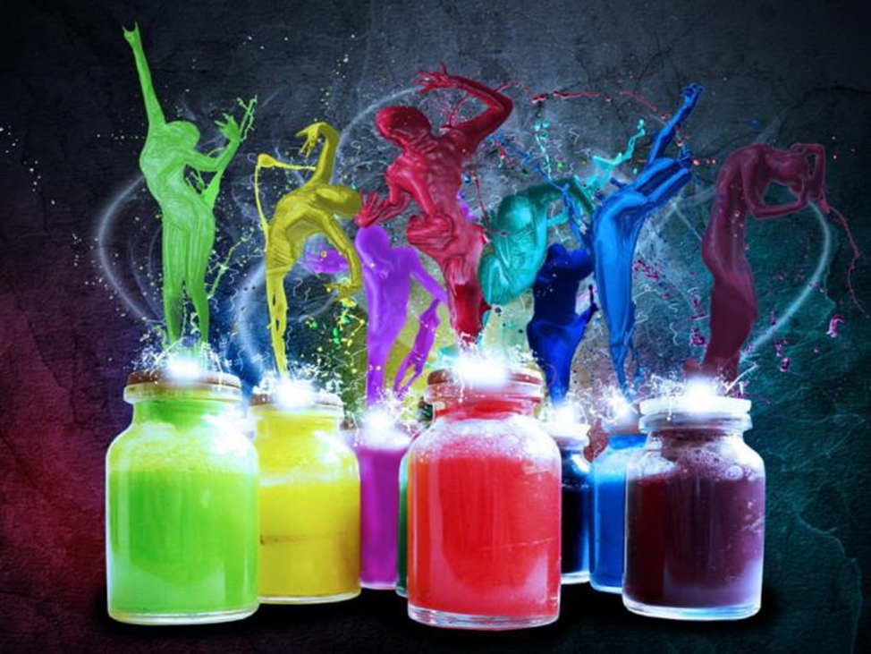
Компьютерная графика - раздел информатики, который изучает средства и способы создания и обработки графических изображений при помощи компьютерной техники.

Slide 3
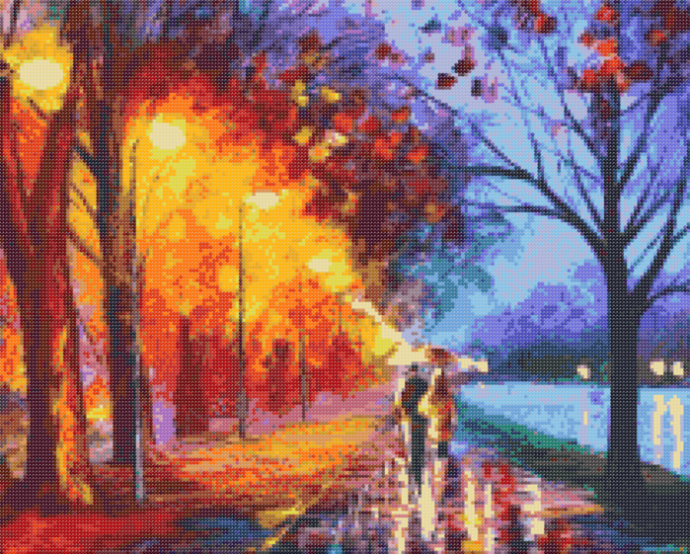
Несмотря на то, что для работы с компьютерной графикой существует множество классов программного обеспечения, различают четыре вида компьютерной графики. Это растровая графика, векторная графика, трёхмерная и фрактальная графика. Они отличаются принципами формирования изображения при отображении на экране монитора или при печати на бумаге.

Slide 4
Растровая графика
Основным (наименьшим) элементом растрового изображения является точка. Если изображение экранное, то эта точка называется пикселом. Каждый пиксел растрового изображения имеет свойства: размещение и цвет.

Slide 6
Векторная графика
Как в растровой графике основным элементом изображения является точка, так в векторной графике основным элементом изображения является линия (при этом не важно, прямая это линия или кривая). Разумеется, в растровой графике тоже существуют линии, но там они рассматриваются как комбинации точек.

Slide 7
Фрактальная графика
Фрактал - это рисунок, который состоит из подобных между собой элементов.
Главным преимуществом фрактальной графики есть то, что в файле фрактального изображения сохраняются только алгоритмы и формулы.

Slide 8
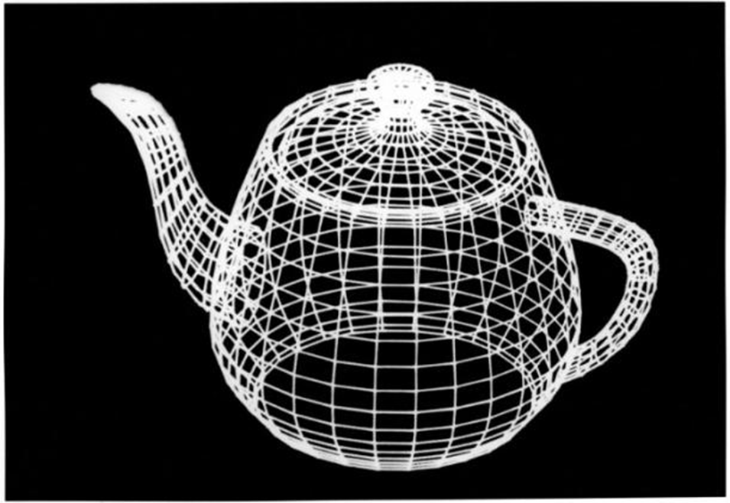
Трёхмерная графика
Трёхмерная графика (3D-графика) изучает приёмы и методы создания объёмных моделей объектов, которые максимально соответствуют реальным.
Для создания объёмных изображений используют разные графические фигуры и гладкие поверхности.

Slide 9
Основные форматы
графических файлов.

Slide 10
RAW
В переводе с английского — сырой. Формат использующийся в процессе обработки фотографий, содержит необработанную информацию, поступающую напрямую с матрицы фотокамеры и не имеющий чёткой спецификации.

Slide 11
JPEG (или JPG)
Это самый распространенный формат графических файлов. Свою популярность JPEG заслужил гибкой возможностью сжатия данных. При необходимости изображение можно сохранить с максимальным качеством. Либо сжать его до минимального размера файла для передачи по сети.

Slide 12
TIFF (Tagged Image File Format)
Формат TIFF — формат хранения растровых графических изображений. TIFF используется при сканировании, отправке факсов, распознавании текста, в полиграфии, широко поддерживается графическими приложениями. Имеется возможность сохранять изображение в файле формата TIFF со сжатием и без сжатия.

Slide 13
BMP (Bit MaP image)
Bit MaP image (BMP) — универсальный формат растровых графических файлов, используется в операционной системе Windows. Этот формат поддерживается многими графическими редакторами, в том числе редактором Paint. Рекомендуется для хранения и обмена данными с другими приложениями.

Slide 14
GIF (Graphics Interchange Format)
формат хранения растровых графических изображений. Формат GIF способен хранить сжатые данные без потери качества в формате до 256 цветов. Включает алгоритм сжатия без потерь информации, позволяющий уменьшить объем файла в несколько раз.

Slide 15
PNG (Portable network graphics)
Растровый формат хранения графической информации, использующий сжатие без потерь. PNG был создан как для улучшения, так и для замены формата GIF графическим форматом, не требующим лицензии для использования.

Slide 16
JPEG 2000 (или jp2)
Графический формат, который вместо дискретного косинусного преобразования, характерного для JPEG, использует технологию вейвлет-преобразования, основывающуюся на представлении сигнала в виде суперпозиции некоторых базовых функций — волновых пакетов. В результате такой компрессии изображение получается более гладким и чётким, а размер файла по сравнению с JPEG при одинаковом качестве уменьшается ещё на 30%.

Slide 17
WMF (Windows MetaFile)
Универсальный формат векторных графических файлов для Windows-приложений. Используется для хранения коллекции графических изображений Microsoft Clip Gallery.

Slide 18
CDR (CorelDRaw files)
Оригинальный формат векторных графических файлов, используемый в системе обработки векторной графики CorelDraw.

Slide 19
AI (AdobeIllustrator files)
Оригинальный формат векторных графических файлов, используемый в системе обработки векторной графики AdobeIllustrator.

Slide 20
EPS (Encapsulated PostScript)
Формат векторных графических файлов, поддерживается программами для различных операционных систем.

Slide 21
Спасибо за внимание!

